Slide 1


Perché i telescopi sono in montagna?
Stefano Covino
INAF / Osservatorio Astronomico di Brera
CAI Inverigo - 5 maggio 2017

Slide 2
Baluardi in rovina, torri sgretolate, minareti frantumati, frammenti di obelischi rovesciati, profili di sfingi erose dalle intemperie, resti di colonne colossali e possenti. Un'architettura da sogno.
Guido Rey
da “Alpinismo Acrobatico”

Slide 3
Due telescopi... ed un hotel, al Gornergrat!

Slide 4
Oppure, in sudamerica, l’osservatorio europeo del Cerro Paranal!

Slide 5
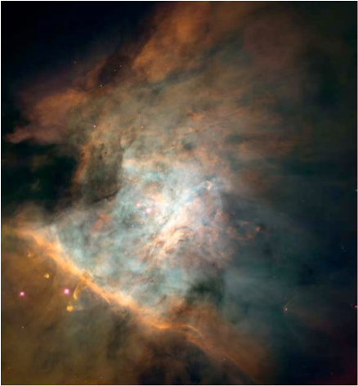
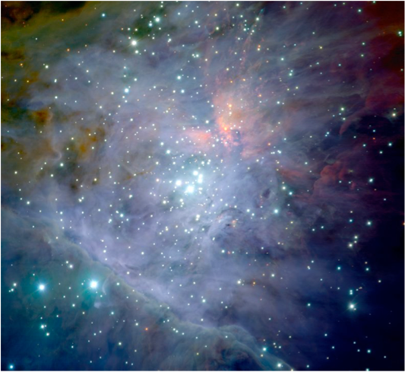
La nebulosa di Orione
ottico
infrarosso

Slide 6
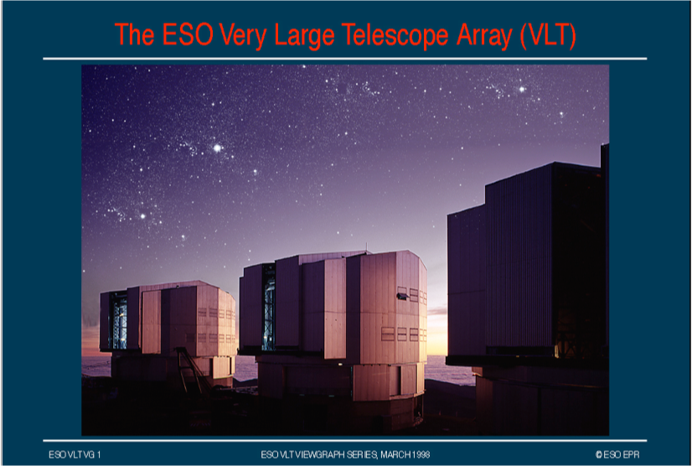
Il complesso di telescopi più grande del mondo!

Slide 7
Ma, ovviamente, gli osservatori non sono in montagna (solo) perchè la montagna è bella...

Slide 8


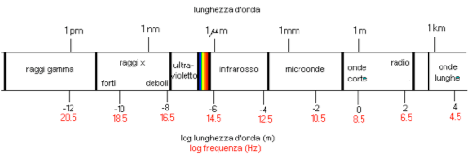
Solo una parte delle radiazioni eletromagnetiche è visibile da noi
Lo spettro elettromagnetico!

Slide 10
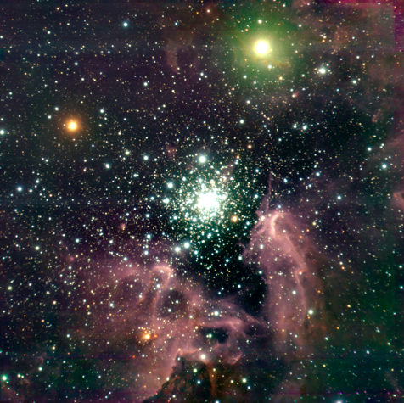
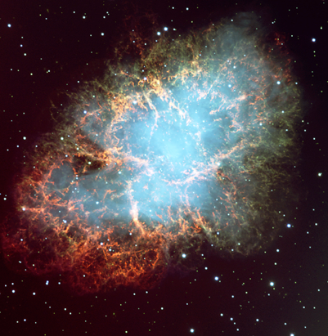
La nebulosa del Granchio
Una zona di formazione stellare

Slide 11
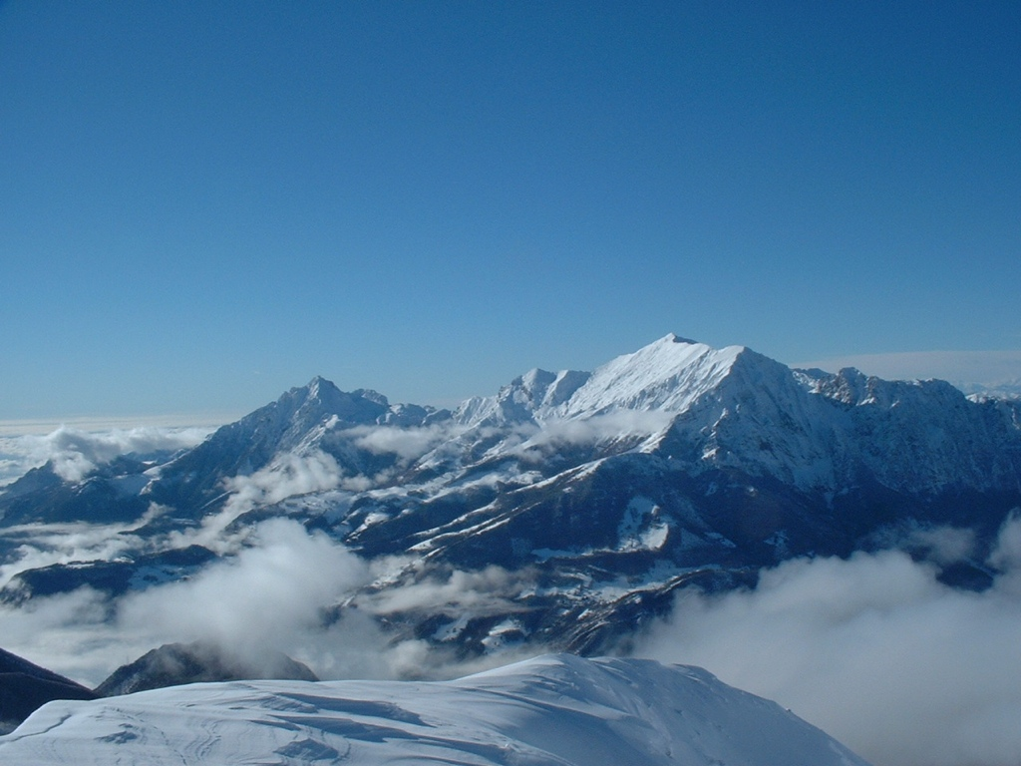
Perché il cielo è blu?
Dallo spazio il cielo è nero, ed in alta quota molto scuro

Slide 12
Tuttavia la scelta di siti in montagna non è solo legata al’esigenza di ridurre la “massa d’aria”

Slide 13
L’Europa appare comunque quasi completamente illuminata...

Slide 14
Nel continente americano la situazione è meno critica!

Slide 15
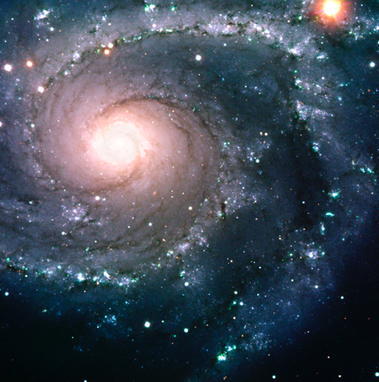
Galassie
Interagenti
ed isolate...

Slide 16
Ed infatti gli osservatori italiani sono (o erano...) in zone poco abitate!
Brera
Roma
TNG - Isole Canarie
Torino
Asiago

Slide 17
Naturalmente quota ed isolamento non sono i soli parametri... rimane il meteo!

Slide 18
Ed ecco la ricerca di siti in zone aride... isolate... alte....
Osservatorio
ESO - La Silla
Piovosità: < 10mm/anno

Slide 19
Fino ad arrivare ai 4200m del Mauna Kea - Hawaii

Slide 20
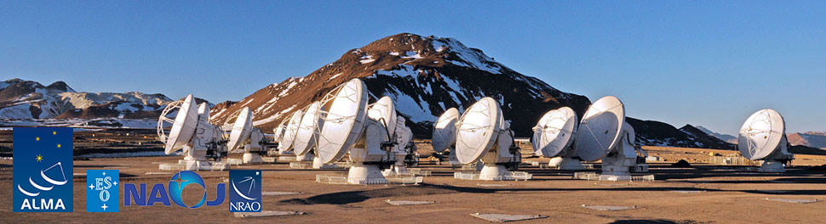
Oppure ai 5000 del Cerro Chajnantor Deserto di Atacama
Piovosità?

Slide 21
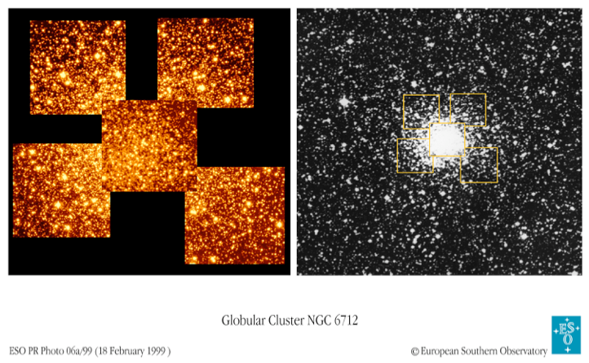
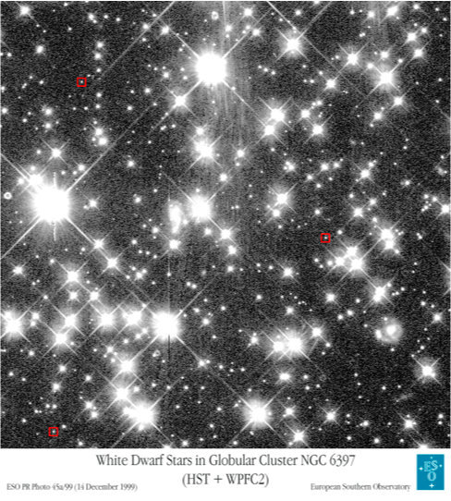
La qualità delle immagini è un parametro fondamentale

Slide 22
Per gli amanti della montagna, comunque, alcuni osservatori sono in posti meravigliosi...
Pic du Midi - Midi-Pyrénées

Slide 23
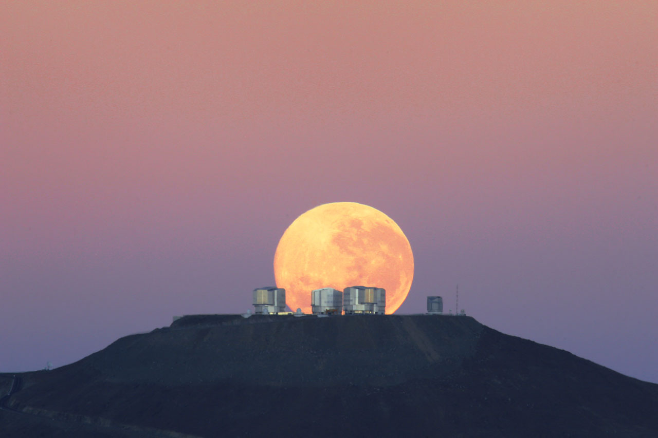
Roque de los muchachos - Isole Canarie
Cerro Tololo - Cile
Observatorio National
S. Pedro Martir
Baja California
Cerro Paranal - Cile

Slide 24
La storia dell’osservatorio del Monte Bianco!
P.J. Janssen (1824-1907)
Circa 1891
Eiffel aveva studiato per costruire la struttura...

Slide 25
L’ultima frontiera degli osservatori?
Temperatura media estiva: -30 °C
Temperatura minima invernale: -80 °C
Vento medio: 2.8 m/s
Vento massimo: 17 m/s
La luna all’orizzonte!

Slide 26
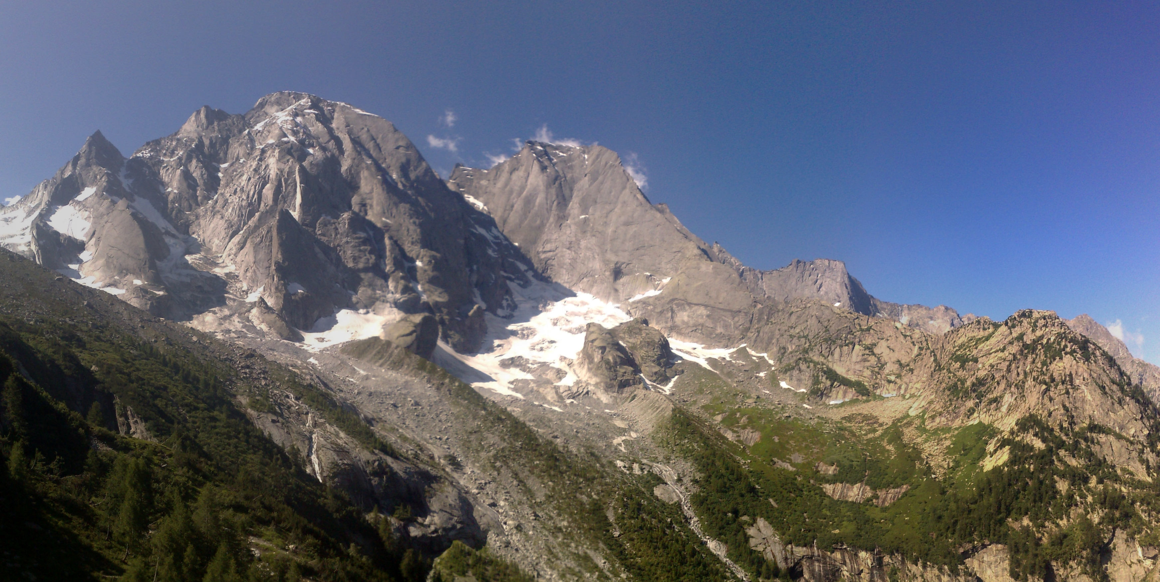
Inizio la discesa dal Cervino per il versante italiano, ma la via è lunga ancora. Finalmente arrivo al rifugio Duca degli Abruzzi. Ho una sete tremenda. Bere acqua di ghiacciaio? Mai più: ordino vino rosso. Al secondo bicchiere mi sento già invadere da un'accentuata allegria, dopo il terzo vedo il mondo color di rosa e quando la bottiglia è scolata trovo la vita semplicemente splendida!
Hermann Buhl
Gruppo del Cengalo e Badile

